Slide 1
第十四章 技術分析

Slide 2
本章大綱
14.1 技術分析的觀念
14.2 型態類技術分析
14.3 價與量的技術指標
14.4 市場寬幅及其他技術指標
14.5 技術分析的迷思

Slide 3
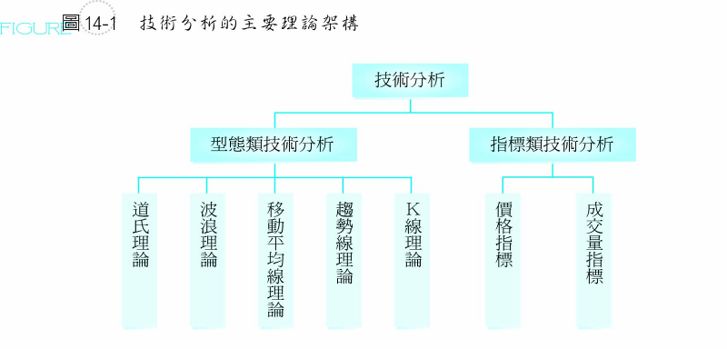
技術分析的觀念
技術分析則是假設歷史會重演，以歷史資訊（如過去的股價及成交量等）來分析股價的走勢。

Slide 4
型態類技術分析
道氏理論
波浪理論
移動平均線理論
趨勢線理論
K線理論

Slide 5
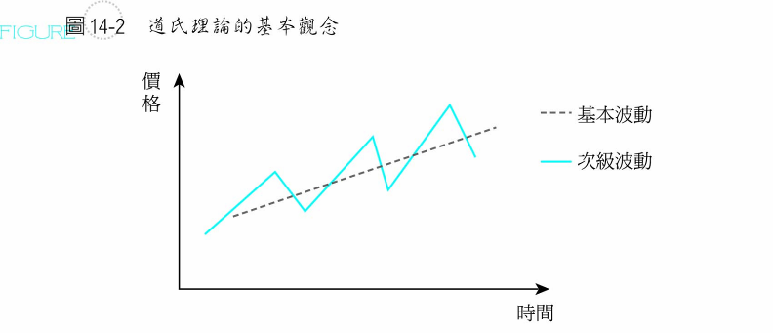
道氏理論
道氏理論認為在股市中，有三種不同層次的波動存在：基本波動、次級波動及日常波動。相較於基本波動和次級波動而言，日常波動在道氏理論較不受到重視。

Slide 6
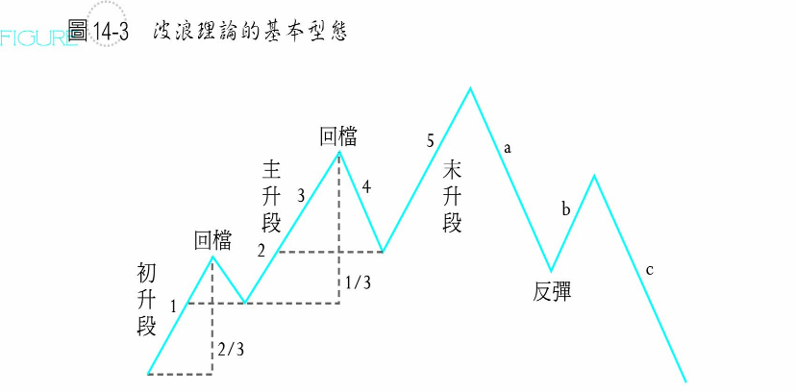
波浪理論

Slide 7
移動平均線理論
應用統計學的時間序列分析概念，求得平滑的曲線。使用移動平均線的好處是可以將極端值的影響降低，能消除短期變動，看出股價的長期趨勢，因而掌握股價的真正走向。
使用移動平均線時，必須選取一段期間的收盤價來計算平均值。將這些每日的移動均價連成線，即可得出移動平均線。
移動平均線是代表過去一段時間投資人的持有平均成本

Slide 8
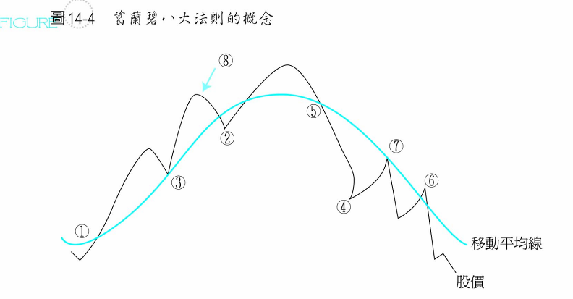
葛蘭碧八大法則的概念

Slide 9

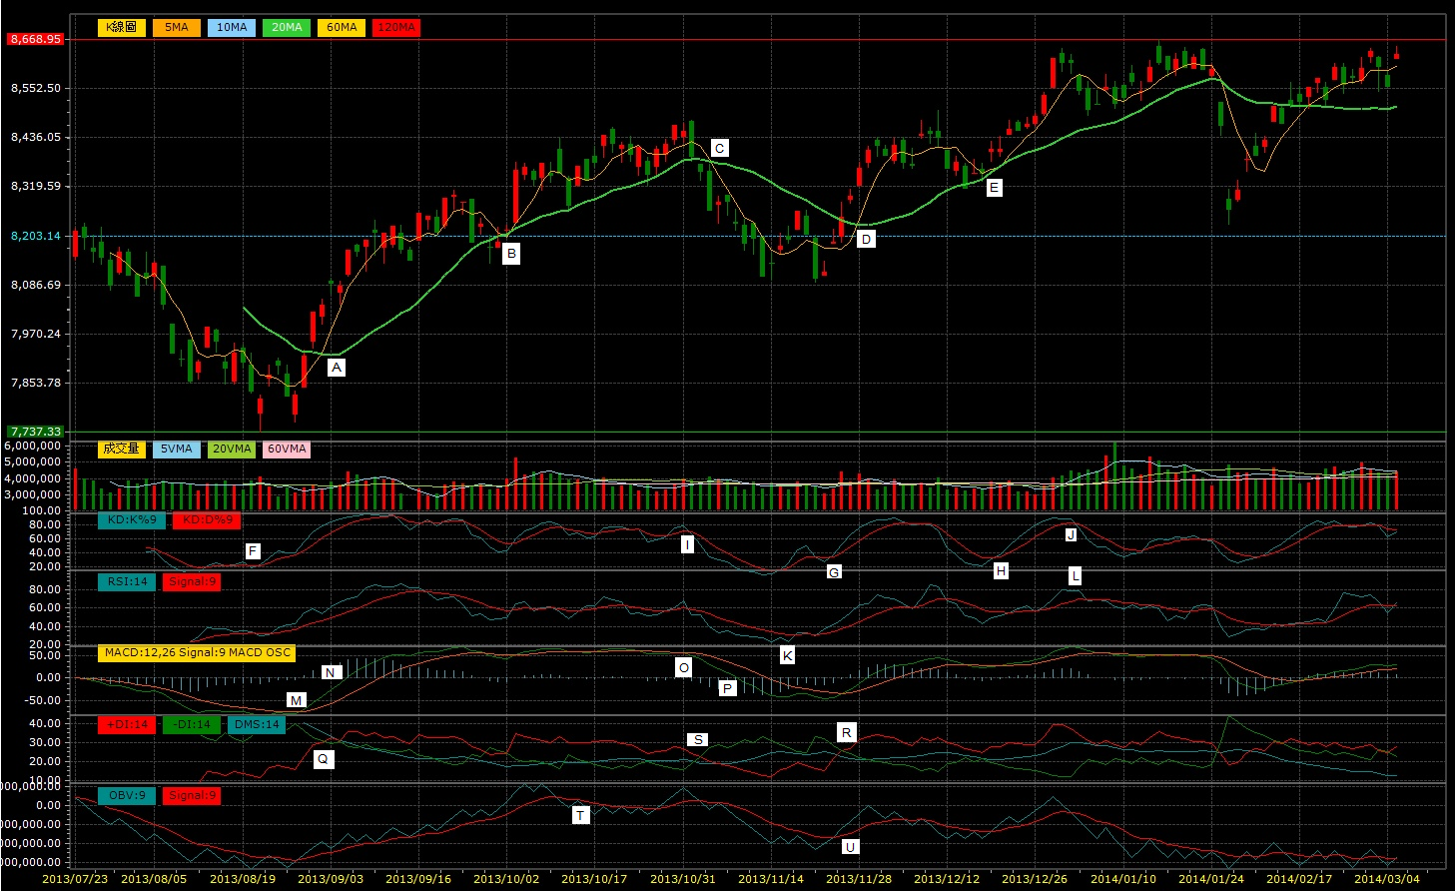
圖14-5 台灣加權股價指數線型圖

Slide 10
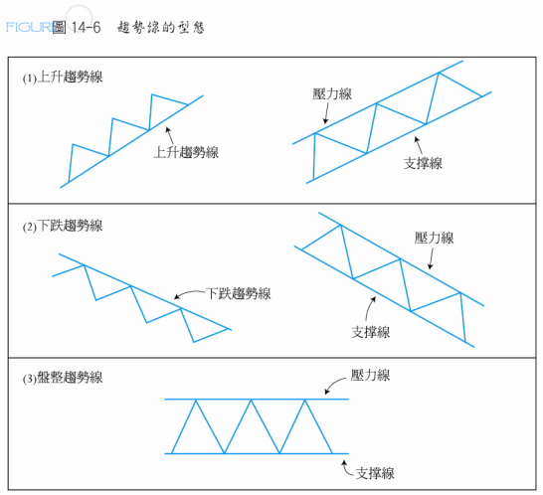
趨勢線理論
上升趨勢代表一波比一波高的走勢，下降趨勢則代表一波比一波低的下跌走勢，而盤整趨勢則是水平式的高峰與谷底。

Slide 11
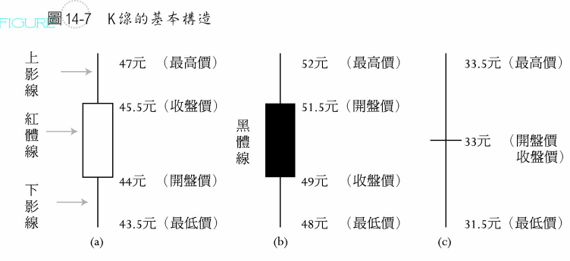
K線理論
K線又稱為蠟燭線或陰陽線，可分為日線、週線、月線，因此可用來表示股市每日、每週、每月的開盤價(Open)、收盤價(Close)、最高價(High)及最低價(Low)等。

Slide 12
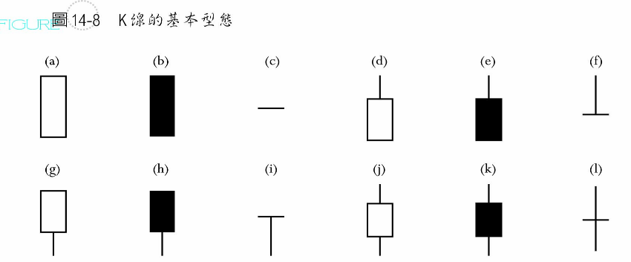
K線基本型態

Slide 13
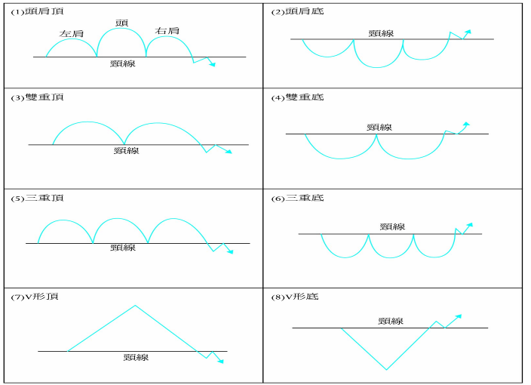
圖14-9 常見的反轉型態

Slide 14
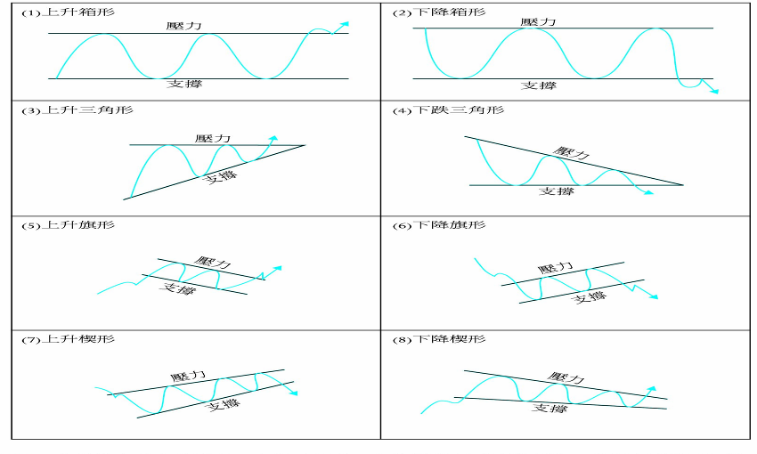
圖14-10 常見的繼續型態

Slide 15
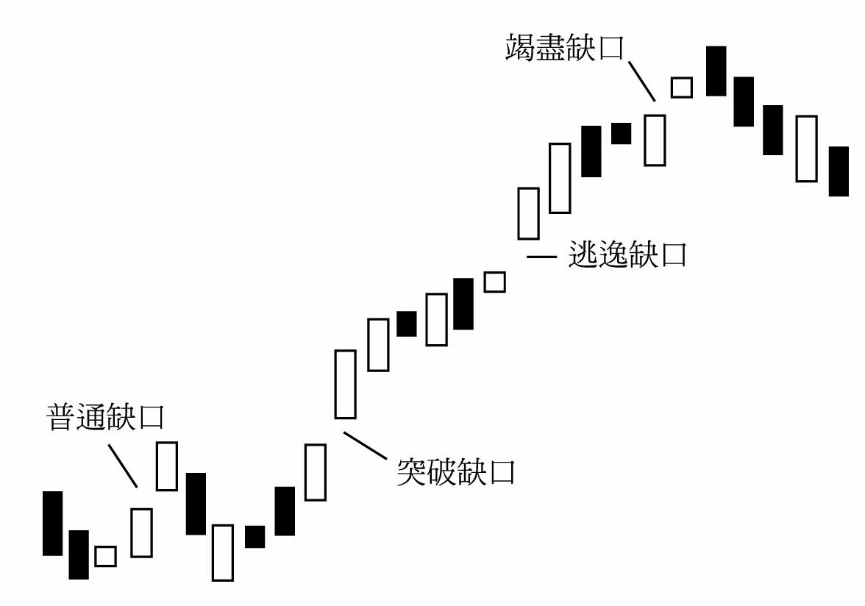
圖14-11 缺口型態

Slide 16
價與量的技術指標
價的技術指標
  KD值、RSI、MACD、乖離率、DMI值等。
量的技術指標
  平均成交量、能量潮(OBV)

Slide 17
KD值
K、D值均界於0～100之間，利用K值與D值的交叉點可以研判短期股市的買進或賣出時機。
一般實務上，均以9天KD值為判斷短線行情的買賣訊號，當K值向上突破D值時，代表買進訊號；反之，當K值向下跌破D值時，代表賣出訊號。
KD值達80以上者，代表超買區；而KD值低於20以下時，則代表超賣區。

Slide 18
RSI
以RSI之高低來決定買賣時機是根據漲久必跌，跌久必漲的原則。
RSI＞70時，即表示股價進入超買區；RSI＜30表示股價進入超賣區。當然有些人的設定會是80和20，端視個人的主觀認定。
以圖14-5台灣加權股價指數的RSI為例

Slide 19
MACD
MACD為DIF值的9日指數平滑移動平均值，利用DIF值與MACD的關係，即可判斷股價的強弱。
DIF值與MACD值在0軸線之上，代表市場為多頭，若兩者均在0軸線之下，代表市場為空頭。
DIF值如果向上突破MACD及0軸線時，代表買進訊號；DIF值向下跌破MACD及0軸線時，代表賣出訊號。
以圖14-5台灣加權股價指數之MACD為例

Slide 20
乖離率
當股價偏離移動平均線很遠時，會趨向移動平均線
乖離率即代表股價和移動平均線的距離，以分析股價偏離的程度。當指數（股價）恰等於移動平均數時，乖離率為零；指數（股價）大於移動平均數時，乖離率為正，反之為負。
以圖14-5台灣加權股價指數的走勢為例

Slide 21
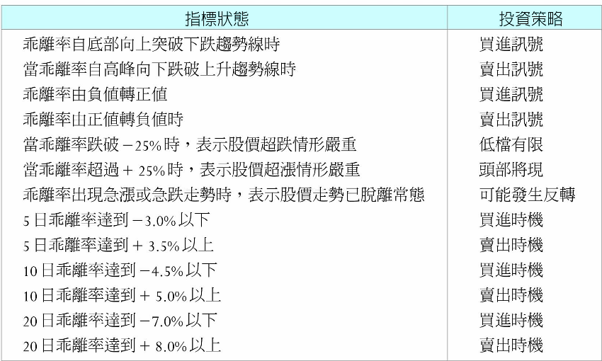
表14-3 乖離率的運用原則

Slide 22
DMI值
趨向指標主要在分析上升方向線(＋DI)、下跌方向線(－DI)及平均趨向指標(ADX)這三者之間的關係。
＋DI及－DI之間，若＋DI由下向上爬升突破－DI時，代表市場願意以較高的價格買進股票，此時為買進訊號；相反地，如果－DI從下方突破＋DI時，代表市場願意以較低的價格賣出股票，則為賣出訊息。
ADX為DX的14天指數平滑移動平均值，當ADX逐漸上升時，代表市場行情上升或下降的趨勢正在形成；若ADX從上升轉為下跌時，則代表趨勢已接近尾聲或不明顯。
以圖14-5台灣加權股價指數之DMI值為例

Slide 23
平均成交量
量是價的先行指標，「價量背離」是變盤的前兆，因此成交量的增減速度，可用來研判多空雙方買賣氣勢的強弱。
價量關係的假設條件包括：量先價行、價量背離是反轉訊號，以及成交量持續擴大是股價上漲的必要條件。
實務上，「價漲量增」及「價跌量縮」是多頭走勢的量價結構；而「價跌量增」、「價漲量縮」則是反轉訊號。
以圖14-5台灣加權股價指數的成交量與線型的關係為例

Slide 24
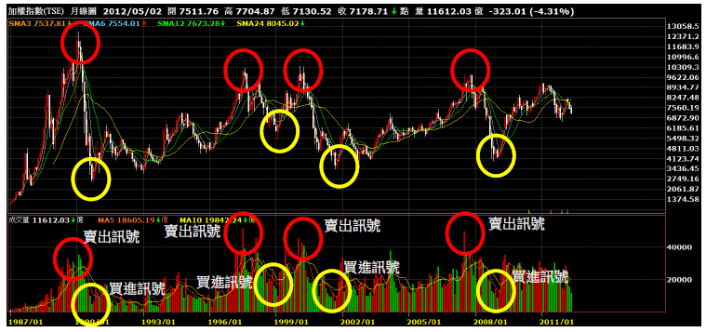
圖14-12 股市的價量關係

Slide 25
OBV
當本日收盤價上漲時，累積成交量加上本日成交量；若下跌，累積成交量減去本日成交量，再以日期為橫座標，成交量為縱座標，將上述計算之成交量逐日標出並連結成線，即得OBV線。
OBV線的判斷原則：
  OBV線上升，而股價趨勢線下跌，表示買進的訊息。
  OBV線下降，而股價趨勢線上升，表示賣出的訊息。
  OBV線從負的累積數轉為正數，表示買進的訊息。
  OBV線從正的累積數轉為負數，表示賣出的訊息。
  OBV線緩慢上升，表示買進訊息，但當OBV線暴漲或暴跌時，則無法判斷買進或賣出的時機。
以圖14-5台灣加權股價指數的OBV線為例

Slide 26
市場寬幅及其他技術指標
漲跌比率
騰落指標
超買超賣指標
心理線
籌碼面指標

Slide 27
漲跌比率
利用股票上漲與下跌家數的比率來判斷股市是否出現超買或超賣的現象，主要依據物極必反的原理，當上漲家數很多時，未來股市必會往反方向移動（即下跌家數會變多）；反之亦然。
適用10日ADR，其判斷原則有：
  當ADR愈大時，表示股市已進入超買區，此時投資人應考慮減碼；反之，當ADR愈小時，股市則屬超賣區，投資人應該加碼。
  ADR通常落在0.4～2.7之間，並且呈常態分配，若高於2.7則表示股市進入超買，低於0.4則表示進入超賣。但若股市處於大多頭行情，ADR超過3以上才是高買區；若處於大空頭行情，則ADR低於0.3以下才是超賣區。

Slide 28
騰落指標
利用累積股票上漲家數與下跌家數的差值來判斷大盤是否處於強勢或弱勢，可彌補大盤指數受少數大型股的影響。
ADL的判斷原則有：
  若ADL上漲，而大盤指數亦隨著上漲，表示大盤將會持續上漲；反之，ADL下跌，大盤指數亦隨之下跌，則表示大盤將會持續下跌。
  若大盤指數持續上漲，但ADL卻由上往下反轉，表示多數個股已無力再攻，大盤可能反轉向下，為賣出訊號。
  當ADL已突破前波高點，但大盤指數卻仍未破前波高點，表示大盤將持續上漲；反之，大盤指數已突破前波高點，但ADL卻未能突破前波高點，表示大盤可能結束多頭走勢。

Slide 29
超買超賣指標
利用一段期間內股票上漲累積家數與下跌累積家數的差值來判斷大盤是否強勢或弱勢
OBOS的判斷原則有：
  若大盤指數持續上漲，但OBOS卻由上往下反轉，表示大盤可能反轉向下，為賣出訊號。
  若大盤指數持續下跌，但OBOS卻由下往上翻揚，表示大盤離底部不遠，為買進訊號。
  若以10來計算OBOS，通常在－1,000～1,000之間，且呈常態分配。若10日OBOS大於1,000時，股市已進入超買區；反之，10日OBOS小於－1,000時，股市已進入超賣區。但隨著股票上市家數不斷增加，必須不斷修正OBOS超買或超賣的臨界值。

Slide 30
心理線
當股市持續上漲或持續下跌時，容易使投資人產生過度樂觀或過度悲觀的現象，而心理線即利用一段期間股市上漲天數的累積數來判斷大盤是否有超買或超賣的現象
PSY的判斷原則有：
  若13日PSY落於25%～75%之間，代表股市尚屬合理。
  當13日PSY高於92.31%(=12/13)時，代表股市已連續上漲12天以上，顯示有超買的現象，為賣出訊號；反之，當13日PSY低於7.69%(=1/13)時，代表股市已連續下跌12天以上，顯示有超賣的現象，為買進訊號。

Slide 31


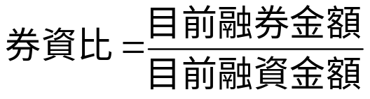
籌碼面指標
.
.
.

Slide 32

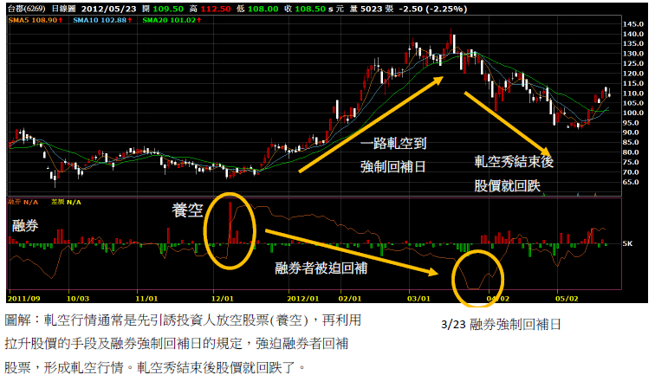
圖14-13 軋空行情

Slide 33
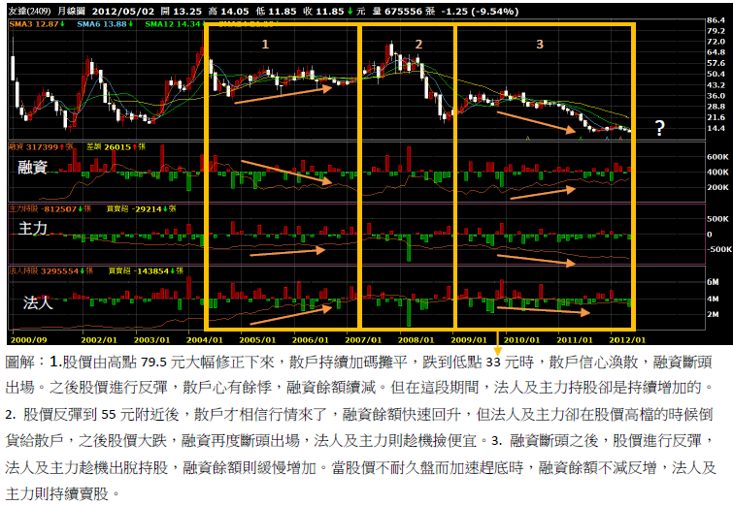
圖14-14 籌碼動向對股價的影響

Slide 34
技術分析的迷思
技術分析是領先指標抑或是落後指標
技術分析愈普遍，效果愈不好
在股市盤整期中，技術分析較無效
市場主力炒作與騙線

